Slide 1

Groupe 7
MOTUS
GESNOUIN Kévin LAVASTE Maxime LAFONTAINE Loïc MALAMAS Alexis

Slide 2
Sommaire
Présentation du jeu Motus
Description globale
Les fonctionnalités
Les modules
Conclusion

Slide 3
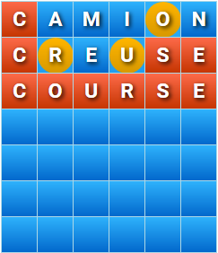
Règles
Trouver un mot mystère
Mot de taille fixe
Nombre de tentatives limité
Temps limité par tentative

Slide 4
Description globale
Jeu accessible via un site web
Clavier et écran nécessaire pour jouer
Jouable sur smartphone
Profil des utilisateurs

Slide 5
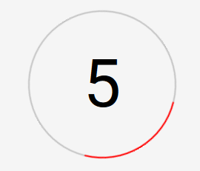
Exemple
Mot de 6 lettres
7 tentatives
Durée : Temps en seconde par tentative

Slide 6
Les modules
Jeu
Paramètre
Interface graphique et sonore
Traitement du mot
TALN
Timer
Communication Client/Serveur

Slide 7
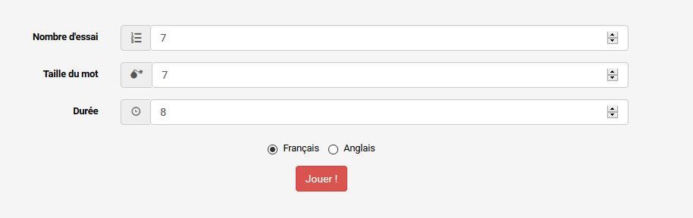
Paramètre
Choix des paramètres

Slide 8
Interface graphique et sonore
Indication du temps restant
Construire et afficher la grille de jeu
Afficher victoire ou défaite
Input contenant la réponse du joueur
Effets sonores selon évènement

Slide 9
Traitement du mot
Vérifier Regex
Lettres bien placées → carré rouge
Lettres existantes mal placées → cercle jaune

Slide 10
TALN
Vérification de l'existence du mot
dans la langue française
dans la langue anglaise

Slide 11
Timer
Gérer le temps
Fonction timerEvent
Fonction resetTimer

Slide 12
Communication Client/Serveur
Gestion des meilleurs scores
Pseudo demandé à la fin d'une partie
Scores enregistrés côté serveur

Slide 13
Conclusion
Bilan humain
Bilan technique

